Slide 1
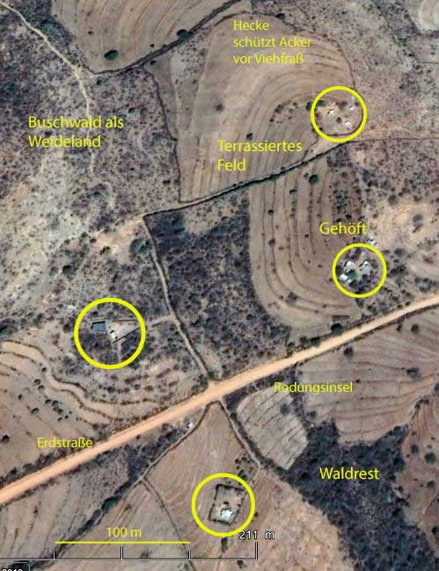
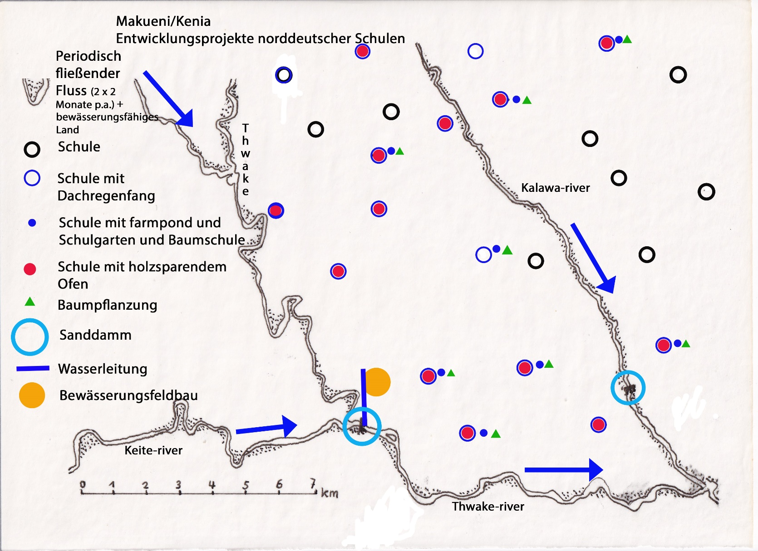
Karteninterpretation: Entwicklungsprojekt in Kenia

Slide 2
Schritt 1: Studium der Kartenlegende
A: Kartentyp?
B: Kartenüberschrift/ Titel?
C: Maßstab?
D: Räumliche Einordnung?
E: Kartenlegende? Welche Signaturarten?

Slide 3
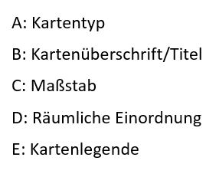
Schritt 1: Studium der Kartenlegende
A: Es handelt sich um eine thematische Karte und um ein Satellitenbild
B: Kartenüberschrift/Titel: Makueni/Kenia Entwicklungsprojekte norddeutscher Schulen
C: 8 cm = 7 km; 8 cm=700.000 cm d.h. 1 cm entspricht 875 m: 1 : 87.500
Kartenausschnitt: 20 x 16 cm = ca. 17,5 x 14 km = 245 km²
D: 2° Südlich des Äquators, 37 ° östlicher Länge. Es ist eine äquatornahe Region im Südosten Kenias auf der Längengradlage von Moskau.
E: Es gibt 7 Punktsignaturen auf der Karte
dazu 2 Liniensignaturen
Es gibt auf dem Satellitenbild 3 Flächensignaturen,
zwei Liniensignaturen und eine Punktsignatur

Slide 4
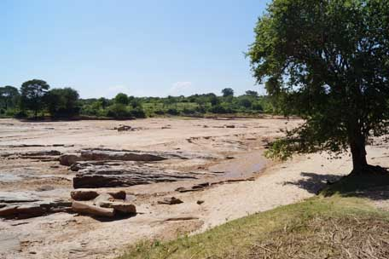
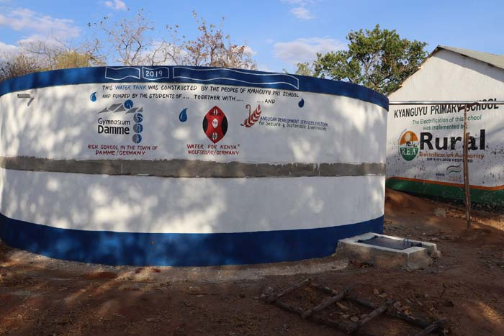
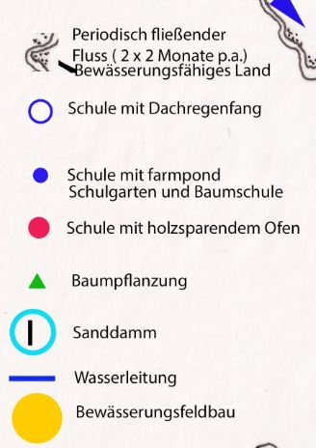
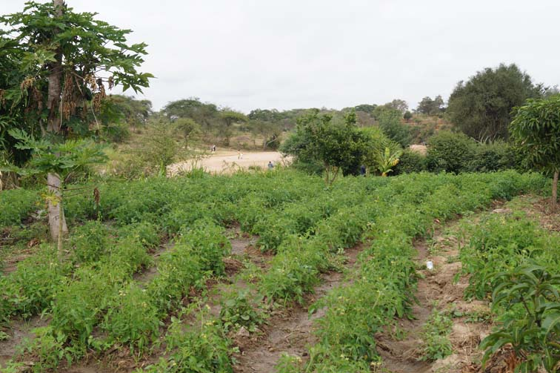
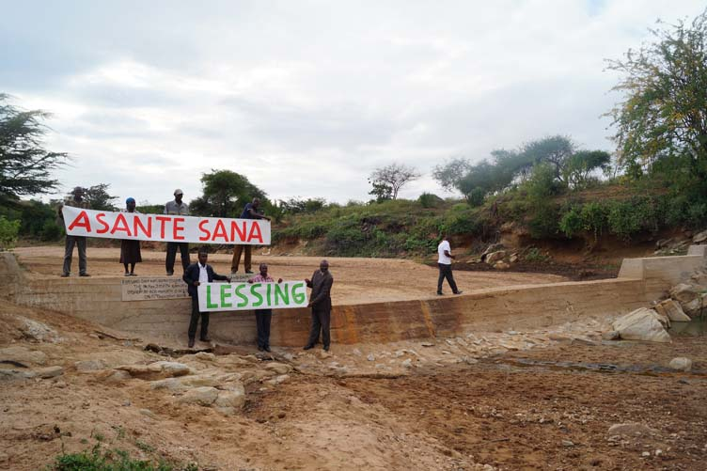
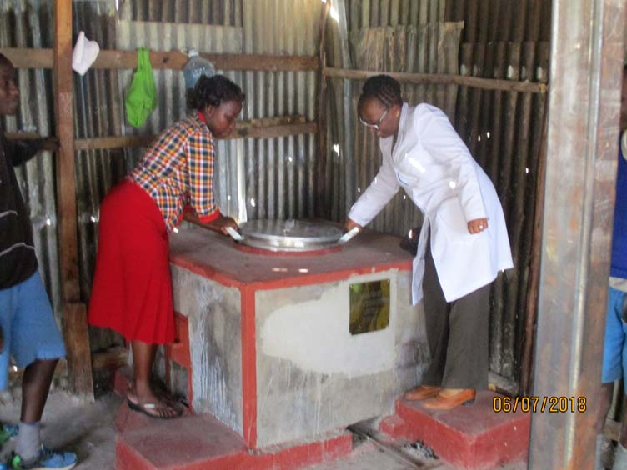
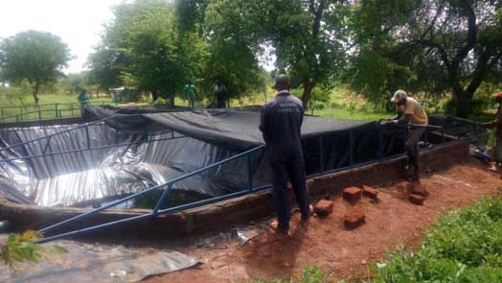
 |  | Ordnen Sie die Signaturen der Legende den Fotos zu.
 |  | Siehe auch: https://wasser-fuer-kenia.de/dachregenfang/ https://wasser-fuer-kenia.de/farm-ponds/ https://wasser-fuer-kenia.de/sanddaemme/

Slide 5
Schritt 2: Kartenlesen: Wo sind die Objekte? Wie viele sind es? Wie sind sie verteilt?
Flächensignaturen: Welche? Anordnung?
Liniensignaturen: Welche? Anordnung?
Punktsignaturen: Welche? Anordnung?

Slide 6
Schritt 2: Kartenlesen: Wo sind die Objekte? Wie viele sind es? Wie sind sie verteilt?
Das Satellitenbild zeigt die Kulturlandschaft
FLÄCHENSIGNATUREN: Ein unregelmäßiges Mosaik aus:
Terrassierten Feldern
Lockerem Buschwald als Weide
Waldresten
LINIENSIGNATUREN: Hecken grenzen Ackerland von Weideland ab. Eine nicht-asphaltierte Straße durchzieht das Gebiet.
PUNKTSIGNATUREN: Sie zeigen die unregelmäßig verteilten 5 Einzelgehöfte

Slide 7
Schritt 2: Kartenlesen: Wo sind die Objekte? Wie viele sind es? Wie sind sie verteilt? Liniensignaturen: Welche? Anordnung?
Punktsignaturen: Welche? Anordnung? Welche Kombinationen?

Slide 8
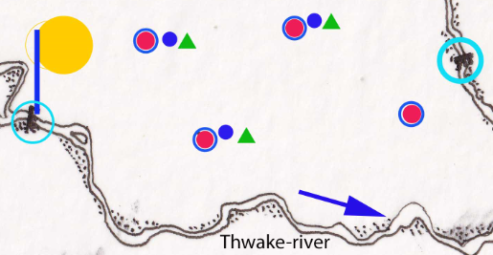
Schritt 2: Kartenlesen: Wo sind die Objekte? Wie viele sind es? Wie sind sie verteilt?
Die Karte zeigt die Naturlandschaft
und die Kulturlandschaft:
mit der LINIENSIGNATUR „Periodisch fließende Flüsse“: Der Oberlauf des Thwake-rivers und der Kalawa-rivers fließen von Norden nach Süden und setzen sich im west-ostwärts fließenden Unterlauf des Thwake-rivers fort.
Entlang der Flüsse befinden sich Streifen mit bewässerungsfähigem Land.
An zwei Stellen im Flußbett befindet sich ein Sanddamm
Die unterschiedlichen Punktsignaturen zeigen Schulen mit den Merkmalen:
Dachregenfang
farmpond zur Bewässerung eines Schulgartens und einer kleinen Baumschule
Holzsparende Öfen sowie Baumpflanzungen.
Schulen ohne Alles
Die Schulen weisen einen Luftlinienabstand von 2,5 bis 4 km auf.
Baumpflanzungen gibt es nur bei farmponds
Bewässerungsfeldbau tritt nur einmal in Kombination mit einer Wasserleitung und einem Sanddamm auf.

Slide 9
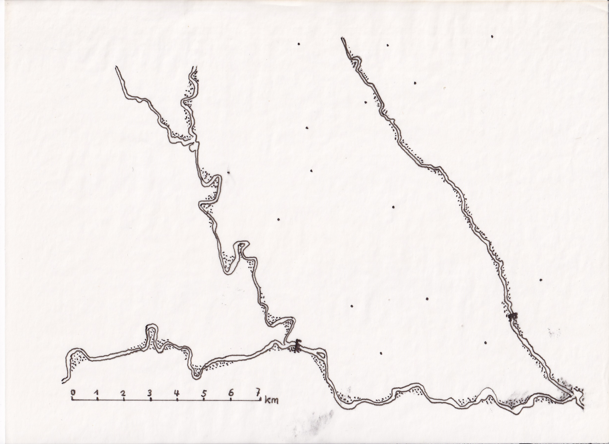
Schritt 3: Erklärung: Welche Bedingungen und Prozesse haben die Entstehung der Standorte/ Verteilungen/Strukturen/Systeme verursacht?

Slide 10
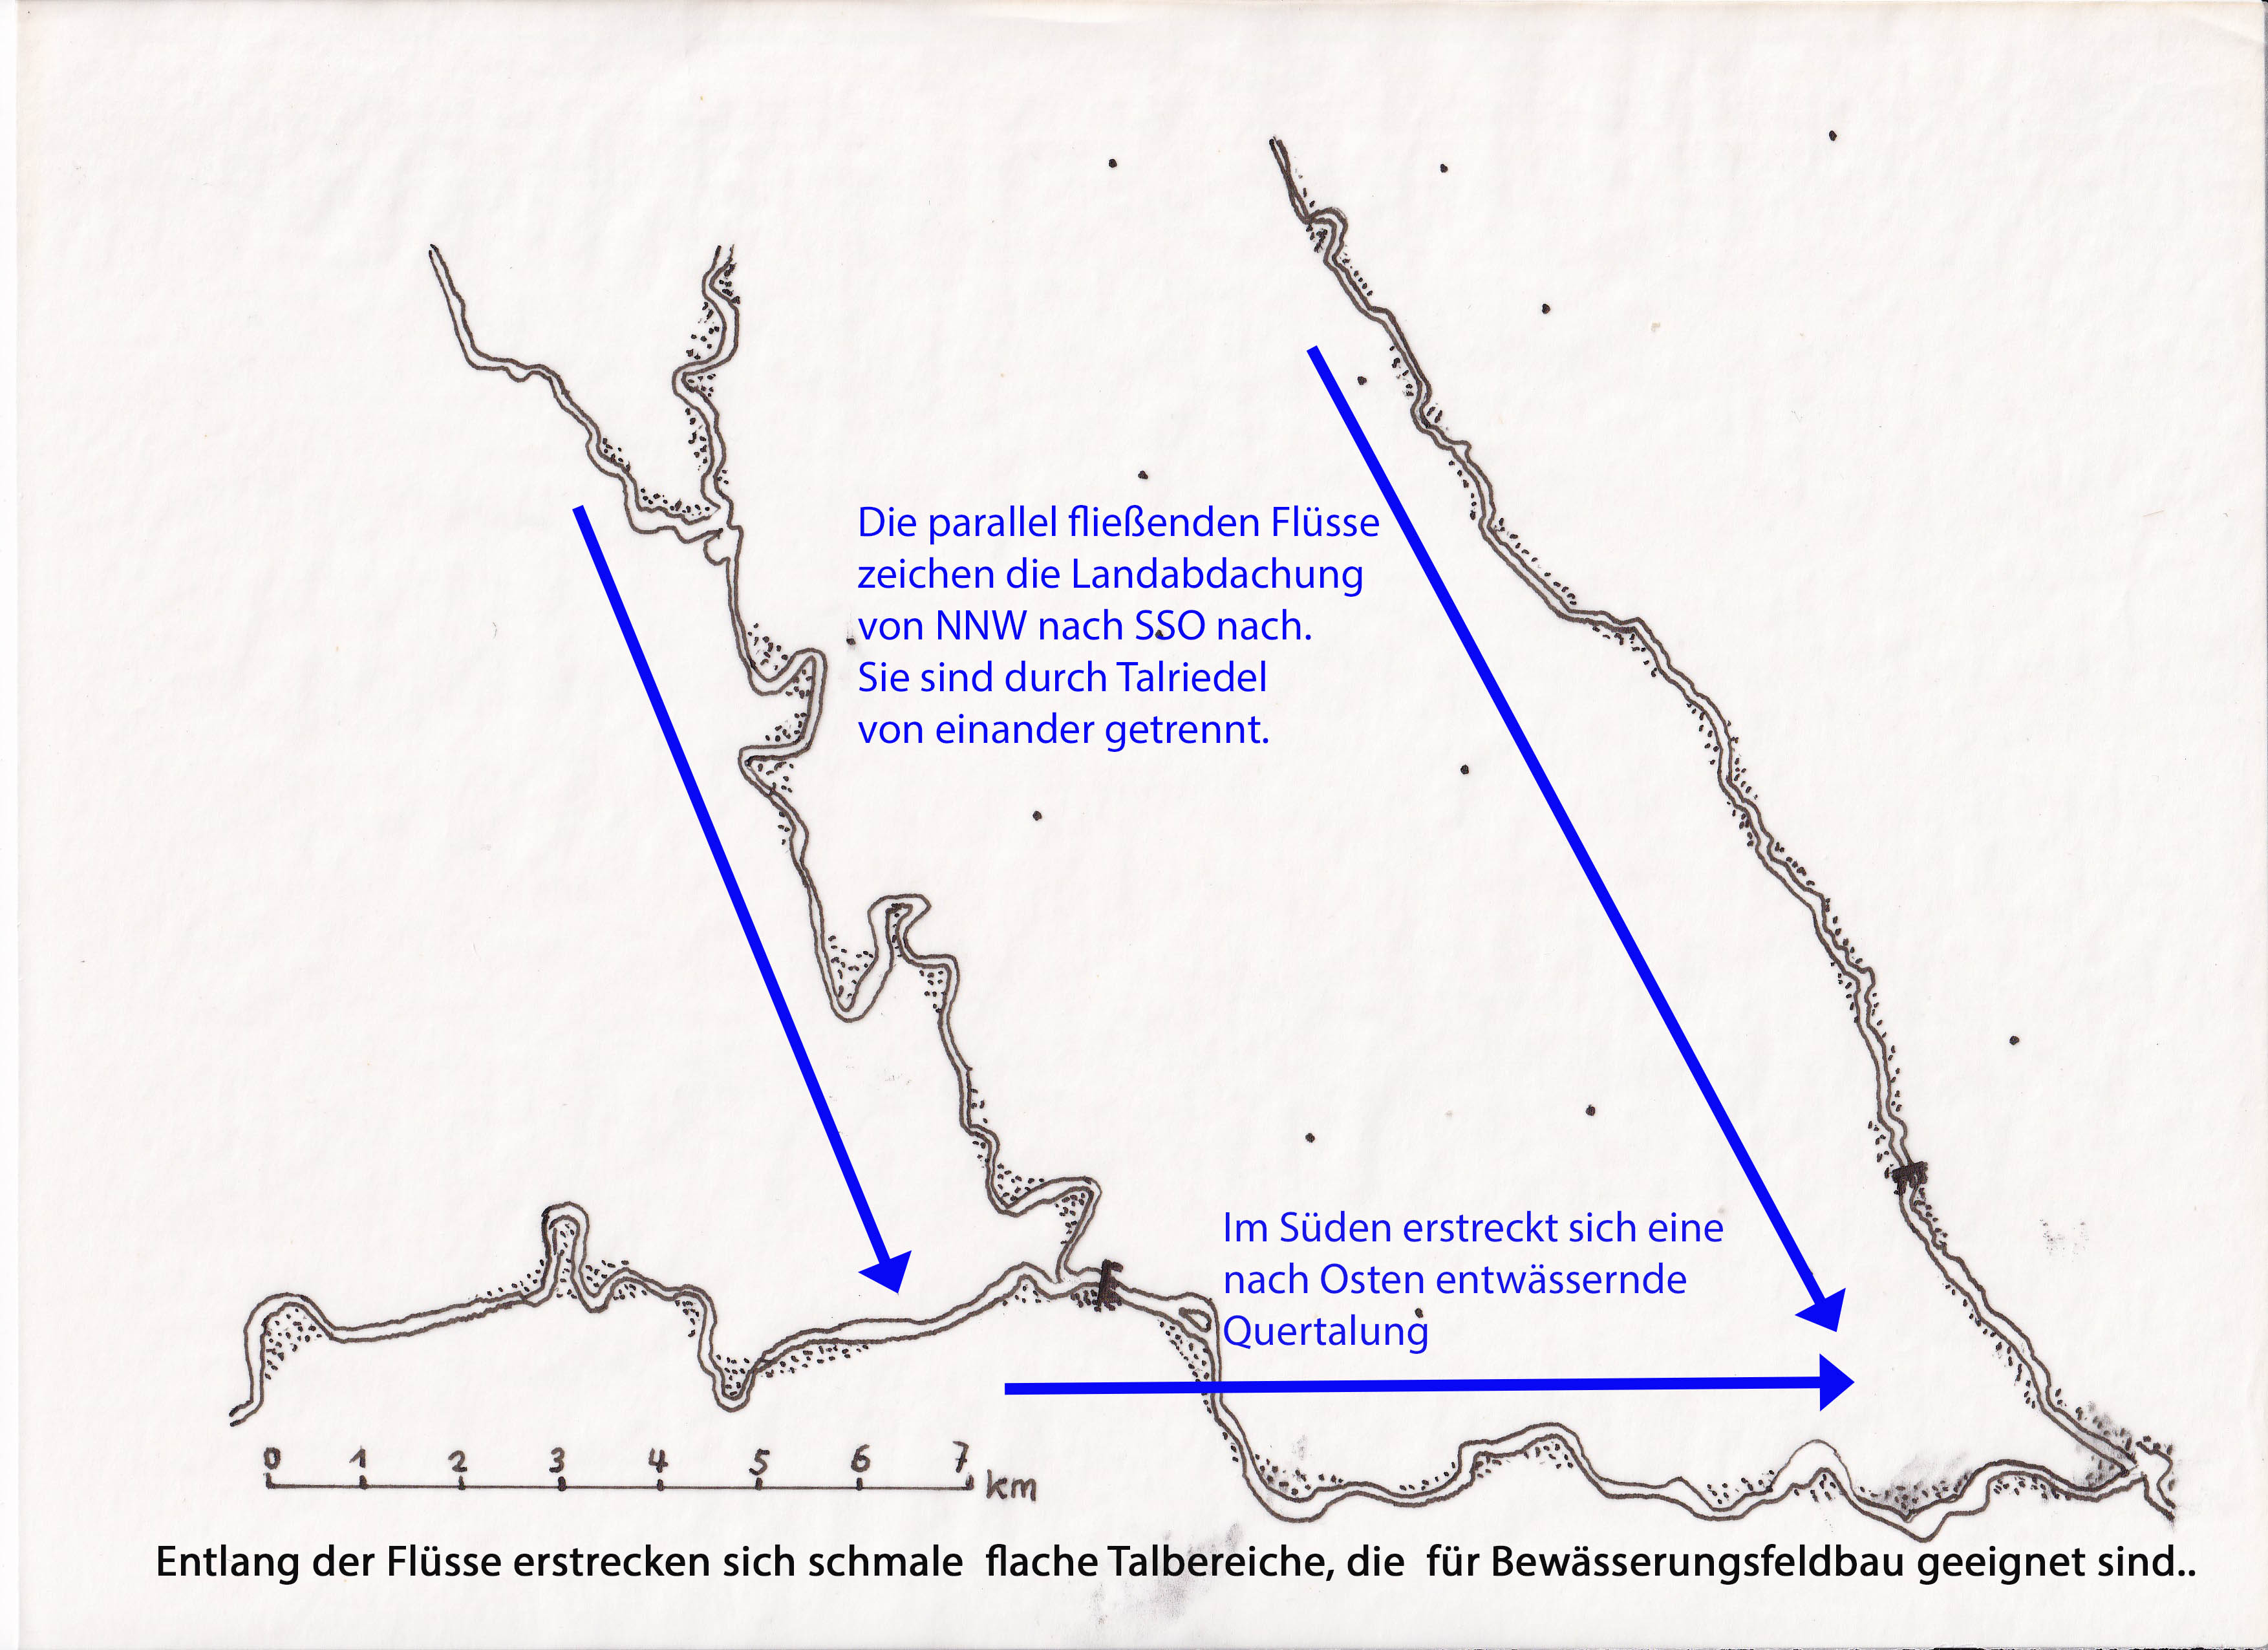
Schritt 3: Erklärung: Welche Bedingungen und Prozesse haben die Entstehung der Standorte/ Verteilungen/Strukturen/Systeme verursacht?

Slide 11
Schritt 3: Erklärung: Welche Bedingungen und Prozesse haben die Entstehung der Standorte/ Verteilungen/Strukturen/Systeme verursacht?
Lösungen:

Slide 12
Schritt 3: Erklärung: Welche Bedingungen und Prozesse haben die Entstehung der Standorte/ Verteilungen/Strukturen/Systeme verursacht?
Die Schulen sind gleichmäßig über den Raum verteilt, damit die Schulwege nicht zu unterschiedlich lang sind. Sie liegen nicht direkt in den Tälern, vermutlich wegen Hochwassergefahr.
Baumpflanzungen befinden sich nur an Schulen die einen farmpond mit einer kl. Baumschule haben. Der farmpond ist die Voraussetzung, dass Bewässerungswasser für das Wässern der jungen Bäume während der langen Trockenzeit vorhanden ist.
Nicht alle Schulen haben Dachregenfänge, farmponds und holz-sparende Öfen. Wahrscheinlich fehlen ihnen die dafür notwendigen Spenden.
Holzsparende Öfen haben nur Schulen, die über einen Dachregenfang verfügen. Die Trinkwasservesorgung hat Vorrang vor der Einsparung von Feuerholz.
Bewässerungsfeldbau gibt es nur dort, wo eine Wasserleitung das Wasser von einem Sanddamm hinleitet. Allerdings ist entlang der Flüsse noch genügend bewässerungsfähiges Land vorhanden, das bisher nicht genutzt wird. Es fehlen die dafür notwendigen Sanddämme.

Slide 13
Veränderungen in Karte eintragen! Beschreibung der Veränderungen:

Slide 14
Sobald die finanziellen Möglichkeiten da sind, werden die Menschen zuerst versuchen, Dachregenfänge an allen Schulen für die Trinkwasserversorgung zu bauen, damit die Mädchen auch in der Trockenzeit zur Schule gehen können.
Der nächste Schritt wird der Bau von farmponds sein, um durch einen bewässerten Schulgarten das Schulessen zu verbessern und auch eine kleine Baumschule anlegen zu können. Diese ermöglichen auch Baumpflanzungen.
Um den Hunger zu bekämpfen, wird der Bau von Sanddämmen notwendig sein. Erst diese ermöglichen Bewässerungsfeldbau entlang der in der Regel trocken liegenden Flüsse.
Erst zum Schluss werden die Menschen den Bau holzsparender Schulöfen anstreben, welche die Kinder beim Holzsammeln und die Köchinnen bezüglich des gesundheitsschädlichen Rauches entlasten.

Slide 15
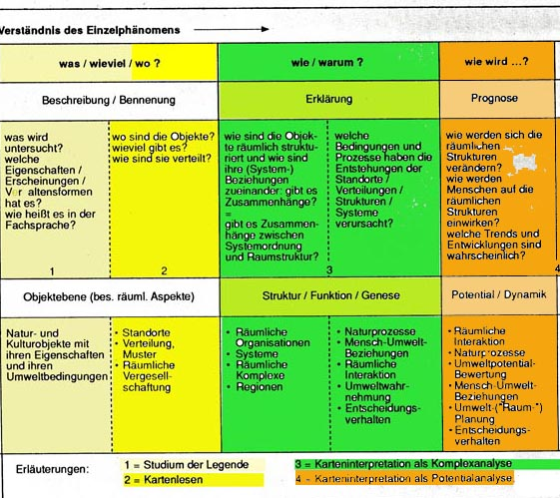
Schritte der Karteninterpretation nach A. Hüttermann 1992

